Slide 1


Slide 2

LE POVERTÀ SONO UN FENOMENO COMPLESSO
Disagio,
Assenza, carenza mancanza di opportunità,
esclusione sociale, partecipativa e relazionale
Fallimento personale
Circuito della povertà
Mancanza di reddito
Sufficiente a soddisfare le esigenze primarie di vita

Slide 3

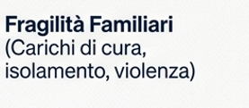
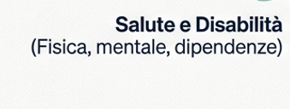

LA POVERTÀ NON è SOLO CARENZA DI REDDITO
LA CARENZA DI REDDITO COMPORTA

Slide 4
QUANDO IL REDDITO NON BASTA
Il trasferimento economico allevia nell’immediato la povertà.
Ma la povertà può essere l’effetto di una vulnerabilità più complessa.
Salute, disabilità, bassa istruzione, casa, disoccupazione, fragilità familiari e isolamento possono intrecciarsi.
Per questo occorre conoscere bisogni e risorse e costruire un percorso personalizzato.
La presa in carico trasforma una prestazione economica in una politica di inclusione.
3

Slide 5
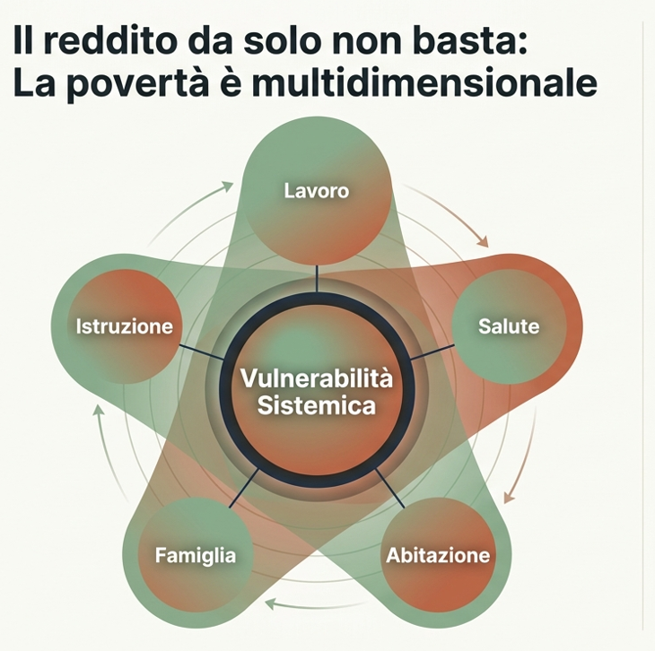
I bisogni sono complessi ed esigono politiche e reti di soggetti e di sostegni sociali sanitari educativi abitativi coordinati
Occorre una nuova governance multilivello

Slide 6


AREA TRASVERSALE
MARCHE

Slide 7
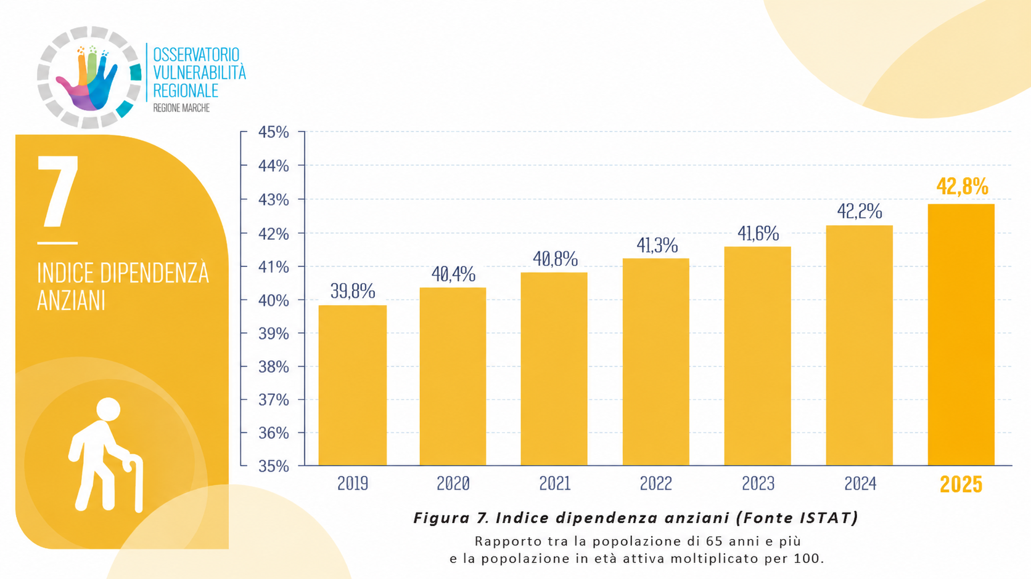
AREA Trasversale
Dati Demografici
Popolazione marchigiana conta 1.480.545 (-2.201 rispetto al 2024) e invecchia
I minori nella fascia 0-15 anni sono 181.542
gli ultra65 sono 393.871
gli ultra75 sono 209.456.
Si modificano i principali indici di struttura della popolazione:
indice di dipendenza degli anziani, cioè il numero di persone con più di 64 ogni 100 persone con età compresa tra 15 e 64 anni sale da 42,2% del 2024 a 42,8% del 2025
incidenza della popolazione ultra65enne passa da 23,7% del 2024 a 24,1% nel 2025
incidenza della popolazione ultra75enne su totale della popolazione passa da 11,8% del 2024 a 12% nel 2025.
227.000 famiglie risultano composte da una sola persona tra questi le persone sole con più di 60 anni sono 131.000, le famiglie con più di cinque componenti sono 30.000.
Nuclei sempre più ristretti e tra venti anni secondo l‘Istat la regione subirà una contrazione drastica della popolazione lavorativa ed un forte invecchiamento.

Slide 8
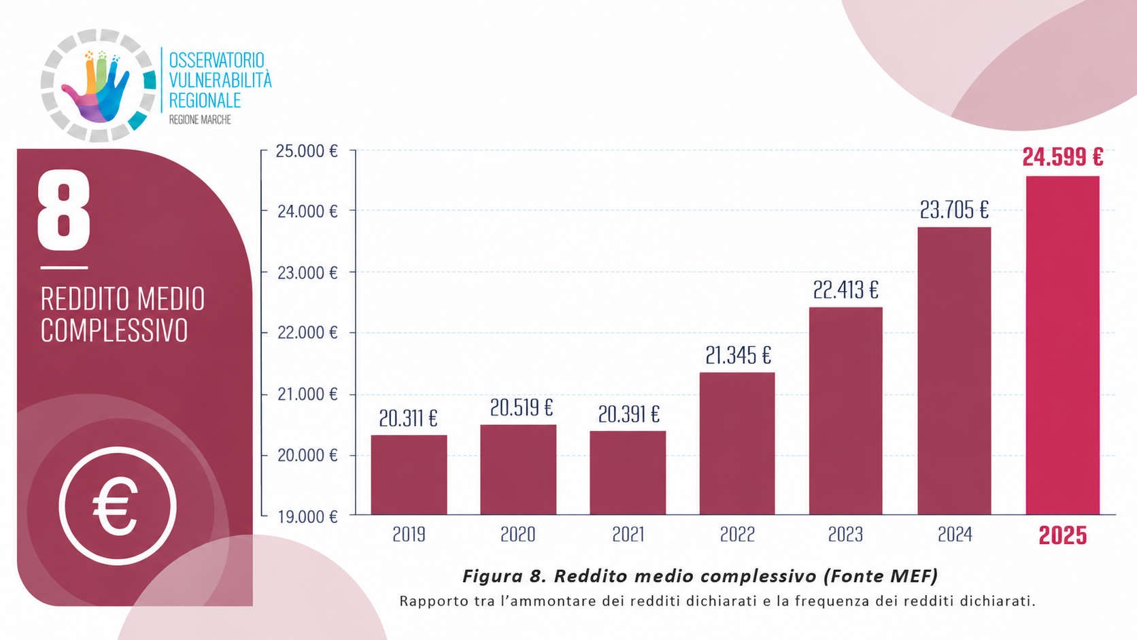
Redditi (medio complessivo)
Il reddito medio delle famiglie marchigiane passa da euro 23.705 a 24.599 nel 2025, anche se il reddito pro capite è leggermente inferiore alla media italiana.
Le Marche presentano indicatori di benessere generalmente più favorevoli ed una minore disuguaglianza tra le famiglie nella distribuzione della spesa. Anche se i redditi nominali crescono (stipendi, pensioni, redditi da lavoro autonomo), l’aumento dei prezzi di beni e servizi essenziali — in particolare alimentari, energia e affitti — erode il potere d’acquisto. Ciò significa che le famiglie con redditi medio-bassi non riescono a migliorare realmente le proprie condizioni.
Con riferimento all’indebitamento delle famiglie, secondo i dati della Banca d’Italia, nel 2025 è lievemente aumentato il credito al consumo erogato da banche e società finanziarie alle famiglie marchigiane (5,1% sui dodici mesi, da 4,8% nel 2024) così come il credito bancario alla clientela residente in regione.
Nel 2025 i prestiti concessi alle famiglie marchigiane da banche e società finanziarie sono aumentati del 2,5 per cento, dopo la sostanziale stabilità dell’anno precedente.

Slide 9
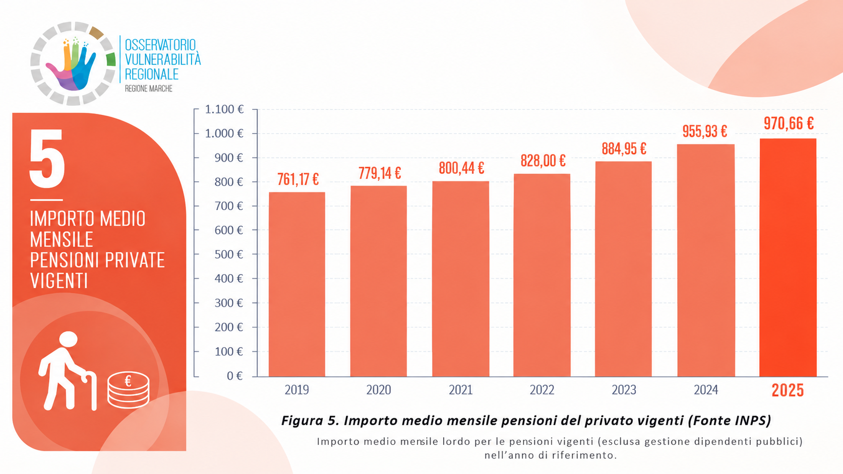
Pensioni
L’importo medio mensile totale è di 1.139 euro, ovvero 165 euro in meno (-12,7%) rispetto al valore medio del Centro e 123 euro in meno (-9,8%) rispetto al valore medio italiano.
Pensioni sono in totale 625.559 unità
83,5% sono previdenziali
16,5 % assistenziali
Importo medio mensile pensioni del privato vigenti è di 970,66 euro
211.261 (33,8%) riguardano ex lavoratori dipendenti privati
216.683 ex lavoratori autonomi o parasubordinati (34,6%)
85.714 ex (13,7%) lavoratori dipendenti pubblici
103.286 (16,5%) prestazioni assistenziali

Slide 10
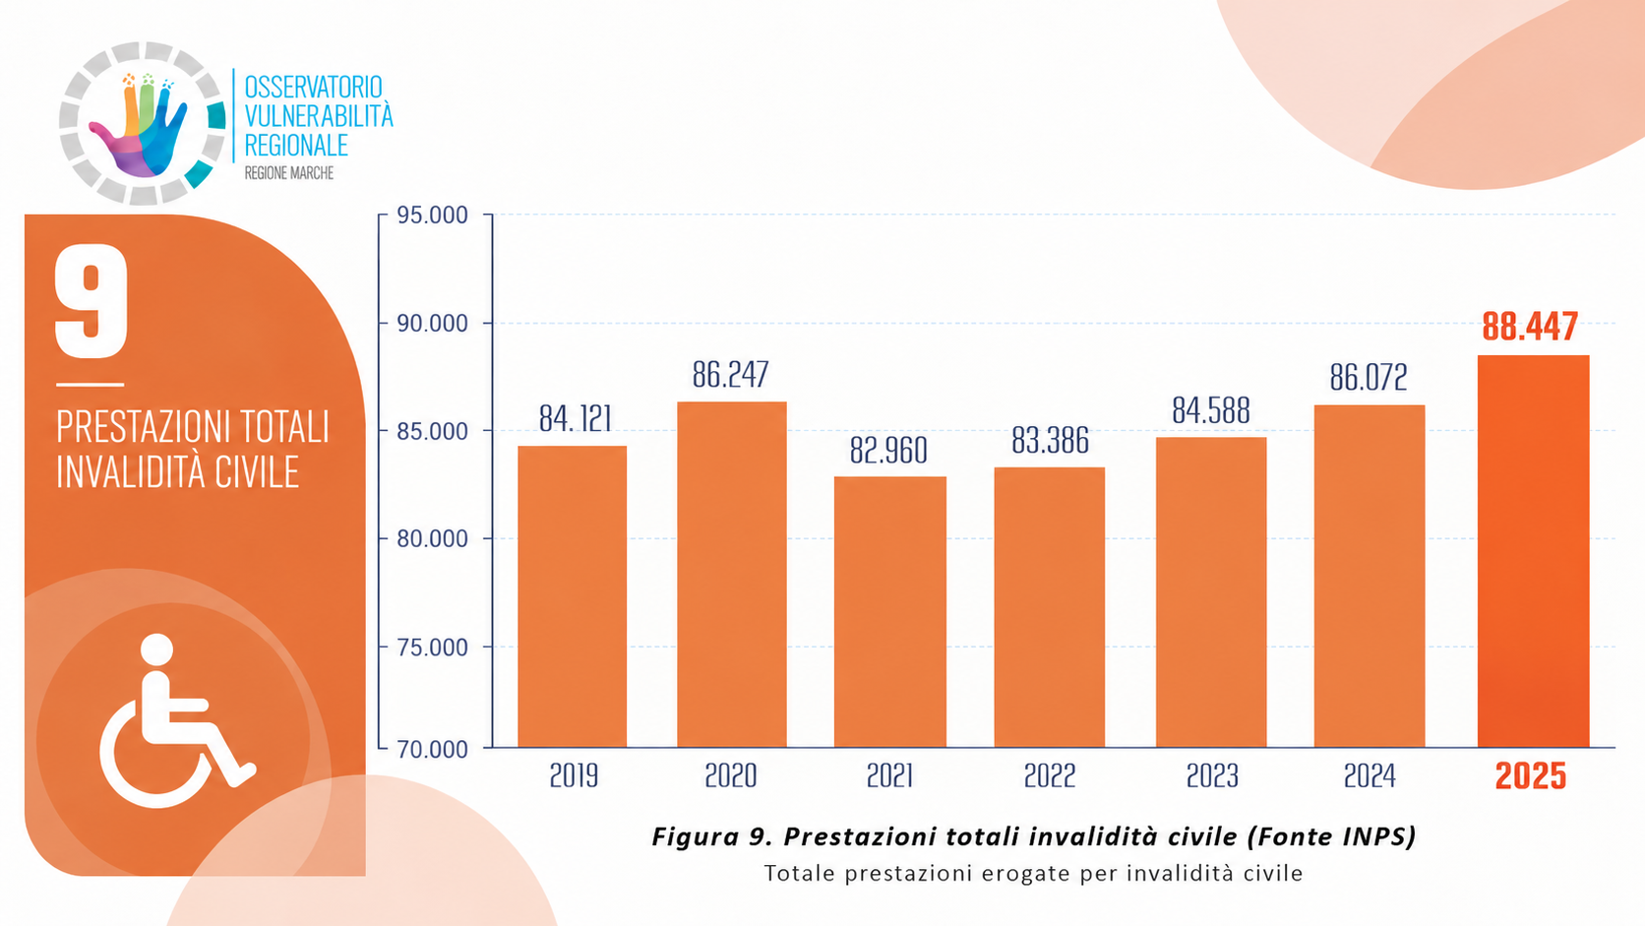
Prestazioni totali di invalidità civile
Le prestazioni di invalidità civile nel 2025 sono 88.447 (86.072 nel 2024)
con importo pari a 498 euro mensili.
Le invalidità sono 28.927 e gli assegni sociali sono 14.839.

Slide 11
AREA SOCIALE
MARCHE

Slide 12
La spesa sociale
Secondo gli ultimi dati ISTAT disponibili, nelle Marche la spesa sociale per gli interventi e servizi sociali dei Comuni singoli e associati è lievemente aumentata. Nel 2021 era 194.764.007 euro, inclusi i centri educativi per la prima infanzia, e la spesa pro capite 131 euro; nel 2022 è aumentata a 195.954.055 euro e la spesa pro capite è di 132 euro.
La compartecipazione alla spesa per la quota pagata dagli utenti in Italia aumenta dal 7,2 % nel 2021 al 7,4% nel 2022; nel Centro Italia diminuisce da 7,1% a 6,8%; nelle Marche aumenta dal 12,8% nel 2021 al 13,3% nel 2022.
Tra il 2021 e il 2022, nelle Marche, i valori della spesa diminuiscono nell’area utenza famiglia e minori dal 31,4% al 30,7%, per le povertà da 9,4% al 7,1%, mentre aumenta per l’area anziani dal 10,5% all’11,3%, e per quella della disabilità, da 33% al 33,9%.
Nell’anno 2022 nell’area famiglia e minori il valore pro-capite è di € 275 nelle Marche, inferiore rispetto alla media italiana, del Centro Italia. Nell’area anziani il valore pro-capite è di € 58, inferiore rispetto alla media italiana, del Centro Italia, nell’ area disabilità il valore pro capite nelle Marche è di € 2.665 superiore rispetto alla media italiana di € 2.219 e del centro Italia € 2.361, mentre quella per le povertà è di 16 euro nelle Marche dato inferiore alla media italiana e del centro Italia, in entrambi i casi di € 22.

Slide 13
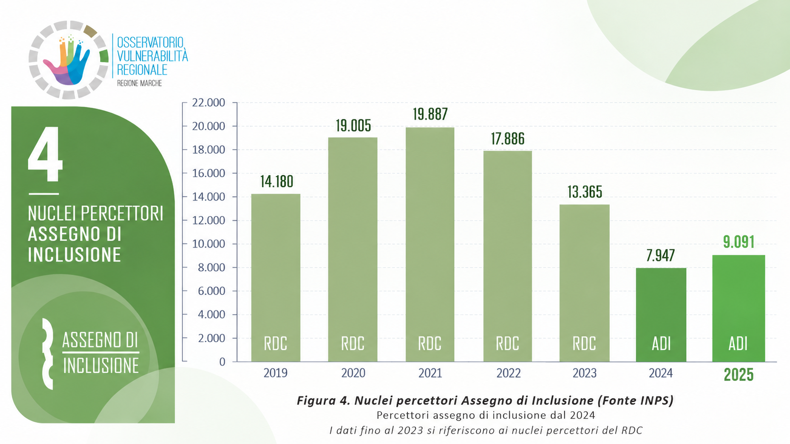
Misure di contrasto povertà
L’Assegno di Inclusione e Supporto Formazione Lavoro
Superamento c.d.universalismo selettivo
misura categoriale
misura selettiva
misura condizionata
Dal 1° gennaio al 31 dicembre 2025 nelle Marche ne hanno usufruito:
9.091 nuclei familiari contro i 7.947 nuclei del 2024 e le persone coinvolte sono 18.274 contro i 15.922 del 2024.
L‘importo medio mensile è salito da 569 euro a 669 euro del 2025.
18.274 beneficiari per il servizio formazione e lavoro (SFL)

Slide 14

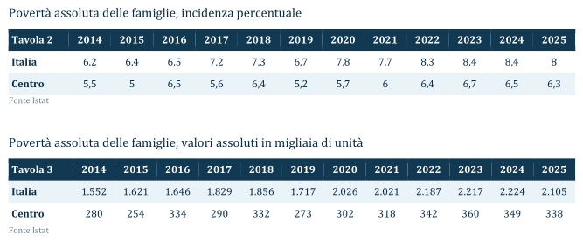







LA POVERTÀ ASSOLUTA
Dal 2014 al 2025 le famiglie in povertà assoluta sono aumentate di 553 mila nuclei (+35,6%)
Licenza elementare, nessun titolo di studio
12,3%
P.r. riferimento
Operaio
14,3%
P.r. in cerca di
Occupazione
20,7%
Famiglie con
Minori
11,2%
Famiglie con
stranieri
26,7%
Famiglie in
Affitto
20,9%
Famiglie del
Sud
9,6%

Slide 15
LA POVERTÀ RELATIVA
DIMEZZAMENTO DELLE FAMIGLIE IN DIFFICOLTÀ?
Possibili interpretazioni:
RIASSORBIMENTO DI UN VALORE ANOMALO: i valori del 2023 e 2024 appaiono come un picco rispetto alla serie precedente. Il dato del 2025 può indicare un ritorno ad un livello più coerente con l’andamento di fondo;
EFFETTO SOGLIA: la soglia di povertà relativa è definita rispetto alla spesa media per consumi del Paese (≠ povertà assoluta). Anche una piccola variazione della spesa potrebbe determinare oscillazioni tra sotto e sopra la soglia.
Con una variazione così significativa è possibile che
«si sta tutti un po’ peggio»

Slide 16
AREA SALUTE

Slide 17
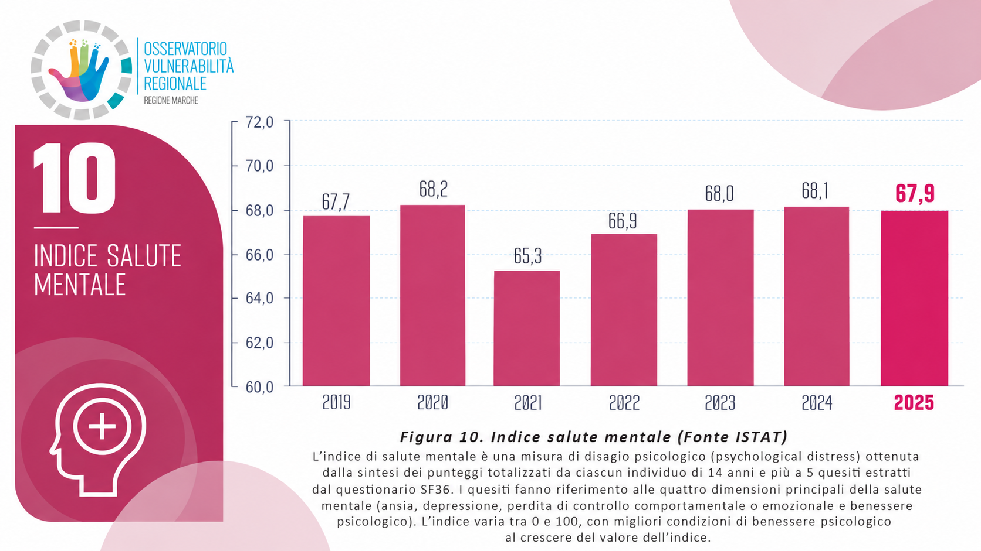
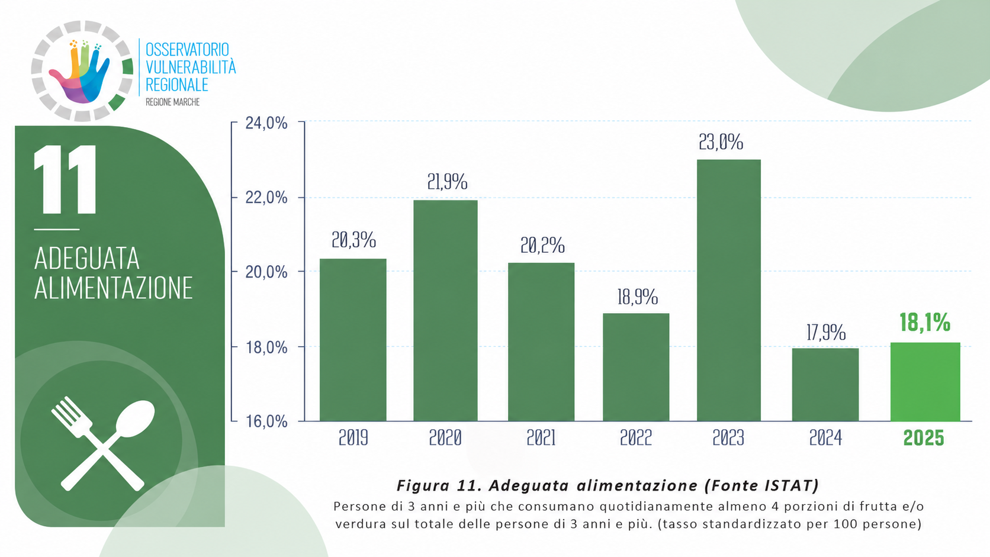
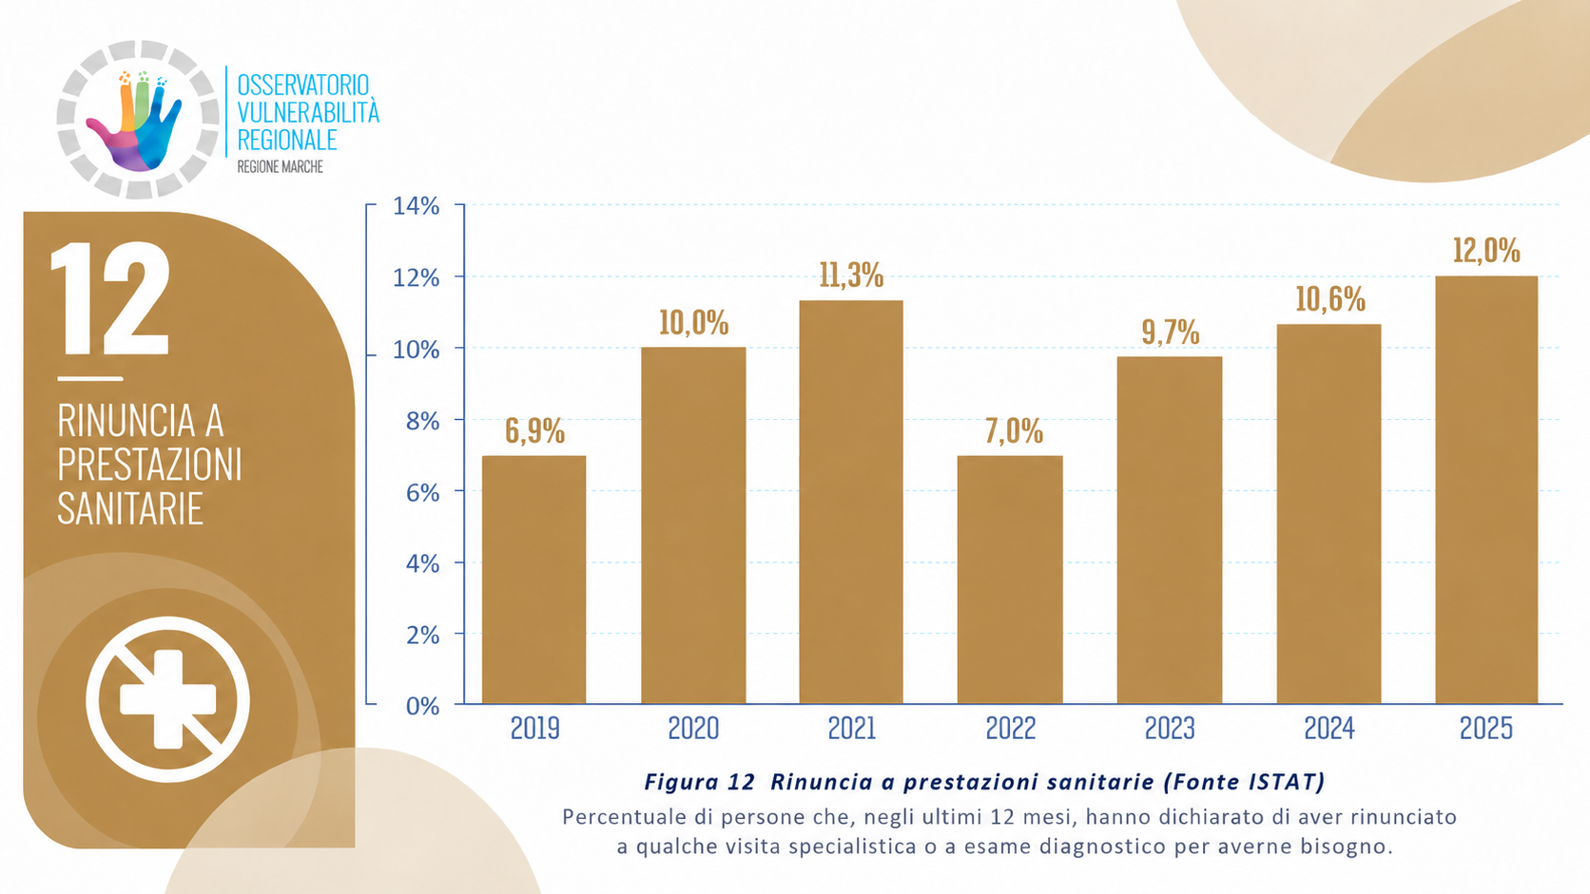
GLI INDICATORI DI SALUTE
Il valore rimane sotto la media della serie storica 2019-2023
177 mila individui

Slide 18
AREA LAVORO
17 / 36
Notes:
Da dire a voce: l'occupazione cresce nelle Marche più che nel Centro e in Italia, ma l'aumento riguarda i dipendenti e gli over 50, mentre calano gli autonomi e i 15-34 anni. Le donne crescono più degli uomini, ma il tasso di occupazione femminile resta quasi dieci punti sotto quello maschile.
Dettagli non in slide: tasso di occupazione totale 67,5%. Dipendenti +9.345 (+1,9%), autonomi -2.408 (-1,6%). Donne +5.025 (+1,7%), uomini +1.913 (+0,5%). Per fascia d'età: 50 anni e più +17.751, 35-49 anni -2.960, 15-34 anni -7.853. Per titolo di studio: fino alla licenza media -2,3%, diploma +2,7%, laurea o superiore +1,5%. Province: Macerata oltre +7.000 (+6,1%), Ancona +3 mila (+1,7%), Fermo +0,8%, Pesaro Urbino -2.739 (-1,7%), Ascoli Piceno -1.883 (-2,3%).
Divario retributivo (INPS, Rendiconto sociale regionale 2025, retribuzioni medie giornaliere 2024): non coincide necessariamente con una discriminazione a parità di mansione, perché riflette anche partecipazione, orario, continuità, qualifiche e accesso alle posizioni meglio pagate. Pubblico: donne 109,80 € contro uomini 136,90 € (-19,8%). Privato per settore: manifattura 22,0%, commercio 22,4%, attività professionali 30,8%, finanza e assicurazioni 25,1%, sanità privata 20,9%, personale domestico 40,1%.
[DA VERIFICARE] Il documento indica un aumento del tasso di occupazione di 'tre punti percentuali', non coerente con le variazioni per genere (+1 donne, -0,5 uomini): dato non utilizzato in slide. Il valore '+0,8' per l'Italia è riportato senza simbolo %: interpretato come percentuale.
Fonti: ISTAT 2025; INPS.

Slide 19
Occupazione in crescita, ma non uniforme
+1,1% sul 2024 (Centro +0,5%, Italia +0,8%): crescono gli over 50, calano i 15-34 anni
651.191
occupati nel 2025 (+1,1% sul 2024)
Aumento occupazione femminile: + 1,7%
62,7% vs 72,2%
tasso di occupazione donne vs uomini
-25,8%
retribuzione giornaliera delle donne, privato 2024: 74,10 € vs 99,90 €
Fonte: ISTAT, INPS – Osservatorio Vulnerabilità Regionale Marche
18 / 36
Notes:
Da dire a voce: l'occupazione cresce nelle Marche più che nel Centro e in Italia, ma l'aumento riguarda i dipendenti e gli over 50, mentre calano gli autonomi e i 15-34 anni. Le donne crescono più degli uomini, ma il tasso di occupazione femminile resta quasi dieci punti sotto quello maschile.
Dettagli non in slide: tasso di occupazione totale 67,5%. Dipendenti +9.345 (+1,9%), autonomi -2.408 (-1,6%). Donne +5.025 (+1,7%), uomini +1.913 (+0,5%). Per fascia d'età: 50 anni e più +17.751, 35-49 anni -2.960, 15-34 anni -7.853. Per titolo di studio: fino alla licenza media -2,3%, diploma +2,7%, laurea o superiore +1,5%. Province: Macerata oltre +7.000 (+6,1%), Ancona +3 mila (+1,7%), Fermo +0,8%, Pesaro Urbino -2.739 (-1,7%), Ascoli Piceno -1.883 (-2,3%).
Divario retributivo (INPS, Rendiconto sociale regionale 2025, retribuzioni medie giornaliere 2024): non coincide necessariamente con una discriminazione a parità di mansione, perché riflette anche partecipazione, orario, continuità, qualifiche e accesso alle posizioni meglio pagate. Pubblico: donne 109,80 € contro uomini 136,90 € (-19,8%). Privato per settore: manifattura 22,0%, commercio 22,4%, attività professionali 30,8%, finanza e assicurazioni 25,1%, sanità privata 20,9%, personale domestico 40,1%.
[DA VERIFICARE] Il documento indica un aumento del tasso di occupazione di 'tre punti percentuali', non coerente con le variazioni per genere (+1 donne, -0,5 uomini): dato non utilizzato in slide. Il valore '+0,8' per l'Italia è riportato senza simbolo %: interpretato come percentuale.
Fonti: ISTAT 2025; INPS.

Slide 20
Contratti a termine e qualità del lavoro
Dal 2019 la quota resta tra il 37,9% e il 39,4%; nel 2025 è 39,0%
215.453
rapporti di lavoro attivati nel 2025, dato stabile sul 2024
22.874
a tempo indeterminato (23.087 nel 2024)
8.437 vs 14.437
tempo indeterminato: donne vs uomini
Fonte: INPS – Osservatorio Vulnerabilità Regionale Marche
19 / 36
Notes:
Da dire a voce: più occupazione non significa necessariamente lavoro più stabile. I contratti a tempo indeterminato sono una quota marginale delle nuove assunzioni, mentre le assunzioni a termine restano attorno al 39% da anni.
Dettagli non in slide: i rapporti a termine sfiorano gli 84 mila (39%), seguiti da intermittenti, stagionalità e somministrazione; l'apprendistato continua a ridursi. Le assunzioni femminili sono in diminuzione rispetto al 2024. Fino a 29 anni si registrano oltre 87 mila assunzioni, ma solo una minima parte con contratto stabile. Serie delle assunzioni a termine: 2019 39,3%; 2020 38,3%; 2021 38,6%; 2022 37,9%; 2023 39,4%; 2024 39,3%; 2025 39,0%.
Fonte: INPS, Osservatorio sul mercato del lavoro.

Slide 21
Disoccupazione: il nodo dei giovani
34.658 disoccupati (+0,6%), in controtendenza con Centro (-5,5%) e Italia (-5,3%)
Aumentano i disoccupati uomini del 3,1%
Le donne disoccupate diminuiscono dell’1,8%
Tasso disoccupazione femminile 5,5% vs 4,7% maschile
Fonte: ISTAT 2025 – Osservatorio Vulnerabilità Regionale Marche
20 / 36
Notes:
Da dire a voce: il numero dei disoccupati torna a crescere leggermente, mentre nel Centro e in Italia scende. Il problema è concentrato nei 15-34 anni, l'unica fascia in cui il tasso di disoccupazione aumenta rispetto al 2024.
Dettagli non in slide: i disoccupati passano da 59.534 nel 2019 a 34.658 nel 2025 (34.745 nel 2023, 34.465 nel 2024). Province: Fermo +48,8%, Pesaro Urbino +10,3%, Ascoli Piceno -12,4%; per Ancona il documento riporta 'tasso di disoccupazione più alto tra i territori (-0,85%)' [DA VERIFICARE: dato ambiguo]. Genere: disoccupati uomini +3,1%, donne -1,8%; tasso femminile 5,5% contro 4,7% maschile.
Fonte: ISTAT 2025.

Slide 22
Inattività in calo, ma aumentano i giovani (+4,4%)
Inattivi in età da lavoro: 263,633 mila (-1,4%)
+16%
forze di lavoro potenziali (inattivi più vicini al mercato del lavoro)
33,5% vs 24%
tasso di inattività donne vs uomini
Fonte: ISTAT 2025 – Osservatorio Vulnerabilità Regionale Marche
21 / 36
Notes:
Da dire a voce: il calo complessivo degli inattivi nasconde andamenti opposti. Diminuiscono tra i 35-49 anni e soprattutto tra i 50-64 anni, aumentano tra i giovani di 15-34 anni. Crescono anche le forze di lavoro potenziali, cioè la parte degli inattivi più vicina al mercato del lavoro.
Dettagli non in slide: calo di oltre 3 mila unità. Tra i 15-34 anni gli inattivi aumentano di 5.611 unità. Chi non cerca e non è disponibile diminuisce di 8.572 unità (-3,6%). Donne inattive -5.540 (-3,5%), uomini +1.765 (+1,6%). Il tasso di inattività femminile resta superiore di nove punti a quello maschile (33,5% contro 24%).
[DA VERIFICARE] Il valore '263,633 mila' è riportato come nel documento (formato non standard).
Fonte: ISTAT 2025.

Slide 23
Cassa integrazione: ore in aumento
23,5 milioni di ore di CIG nel 2025 (+350 mila, +1,5% sul 2024)
+50,5%
CIG straordinaria: +3 milioni di ore
+365,5%
riorganizzazione e crisi: +2,2 milioni di ore
Fonte: INPS – Osservatorio Vulnerabilità Regionale Marche
22 / 36
Notes:
Da dire a voce: dopo il picco del 2020 (oltre 102 milioni di ore) il ricorso alla CIG era sceso, ma nel 2024 e nel 2025 le ore autorizzate tornano a crescere. Nel 2025 aumenta in modo marcato la CIG straordinaria, soprattutto nella componente riorganizzazione e crisi.
Dettagli non in slide: complessivamente 23,8 milioni di ore tra CIG, FIS e altri fondi di solidarietà; di cui CIG (ordinaria, straordinaria e in deroga) circa 23,5 milioni e FIS e altri fondi quasi 300 mila. La CIG ordinaria diminuisce. Province: calo a Pesaro Urbino (-16,9%) e Fermo (-5,9%); aumenti ad Ascoli Piceno (+50,7%) e Macerata (+17,3%), entrambe sopra la media italiana. L'aumento è attribuito al ramo industria ('+352,5' nel documento, senza unità di misura [DA VERIFICARE]), in particolare legno e lavorazione dei minerali non metalliferi. Il documento legge questi dati come segnale di crisi strutturale del settore industriale.
Fonte: INPS.

Slide 24
AREA EDUCATIVA
Notes:
Da dire a voce: l'occupazione cresce nelle Marche più che nel Centro e in Italia, ma l'aumento riguarda i dipendenti e gli over 50, mentre calano gli autonomi e i 15-34 anni. Le donne crescono più degli uomini, ma il tasso di occupazione femminile resta quasi dieci punti sotto quello maschile.
Dettagli non in slide: tasso di occupazione totale 67,5%. Dipendenti +9.345 (+1,9%), autonomi -2.408 (-1,6%). Donne +5.025 (+1,7%), uomini +1.913 (+0,5%). Per fascia d'età: 50 anni e più +17.751, 35-49 anni -2.960, 15-34 anni -7.853. Per titolo di studio: fino alla licenza media -2,3%, diploma +2,7%, laurea o superiore +1,5%. Province: Macerata oltre +7.000 (+6,1%), Ancona +3 mila (+1,7%), Fermo +0,8%, Pesaro Urbino -2.739 (-1,7%), Ascoli Piceno -1.883 (-2,3%).
Divario retributivo (INPS, Rendiconto sociale regionale 2025, retribuzioni medie giornaliere 2024): non coincide necessariamente con una discriminazione a parità di mansione, perché riflette anche partecipazione, orario, continuità, qualifiche e accesso alle posizioni meglio pagate. Pubblico: donne 109,80 € contro uomini 136,90 € (-19,8%). Privato per settore: manifattura 22,0%, commercio 22,4%, attività professionali 30,8%, finanza e assicurazioni 25,1%, sanità privata 20,9%, personale domestico 40,1%.
[DA VERIFICARE] Il documento indica un aumento del tasso di occupazione di 'tre punti percentuali', non coerente con le variazioni per genere (+1 donne, -0,5 uomini): dato non utilizzato in slide. Il valore '+0,8' per l'Italia è riportato senza simbolo %: interpretato come percentuale.
Fonti: ISTAT 2025; INPS.

Slide 25
Abbandono scolastico: 7,7% nel 2025
Valore inferiore alla media nazionale (8,2%) e al benchmark UE 2030 (9%)
-1,4 punti
rispetto al 2024 (da 9,1% a 7,7%)
24% vs 2%
abbandono: genitori con basso titolo vs almeno un genitore laureato
Fonte: ISTAT 2025; dato genitori: [DA VERIFICARE]
Notes:
Da dire a voce: l'abbandono scolastico scende al 7,7% dopo il 9,1% del 2024, ed è sotto la media nazionale e il benchmark europeo. Resta un fattore di esclusione sociale e dipende molto dal livello di istruzione dei genitori.
Dettagli non in slide: serie 2019-2025: 8,5%; 9,2%; 7,9%; 5,8%; 6,1%; 9,1%; 7,7%. Definizione: persone di 18-24 anni con al più la licenza media, senza qualifiche professionali regionali di durata almeno biennale e non inserite in un percorso di istruzione o formazione. Con genitori a basso livello di istruzione abbandona quasi un quarto dei giovani (24%) e poco più del 10% ottiene un titolo terziario; con almeno un genitore laureato l'abbandono è al 2% e circa il 70% ottiene un titolo terziario [DA VERIFICARE: fonte del dato non indicata nel documento]. La povertà educativa è la privazione di opportunità educative, culturali, ludiche e sportive per bambini e adolescenti.
Fonte: ISTAT.

Slide 26
Dispersione scolastica nelle Marche
7,5% al termine della secondaria di secondo grado, contro l'8,7% nazionale
Dispersione implicita
performance molto scarsa e percorso scolastico irregolare
Dispersione esplicita
l'abbandono vero e proprio
Fonte: INVALSI, rielaborazione Ministero dell'Istruzione e del Merito
25 / 36
Notes:
Da dire a voce: la dispersione comprende non solo chi abbandona (esplicita) ma anche chi resta a scuola con competenze inadeguate e un percorso irregolare (implicita). Nelle Marche è al 7,5% a fine secondaria di secondo grado, sotto l'8,7% nazionale.
Dettagli non in slide: la dispersione è l'insieme dei processi che determinano rallentamenti, ritardi o interruzioni, più o meno prolungate, del percorso scolastico e che possono portare a competenze inadeguate o all'abbandono. I dati si basano su indicatori INVALSI rielaborati dal Ministero dell'Istruzione e del Merito. [DA VERIFICARE] L'anno di riferimento non è indicato nel documento.

Slide 27
NEET: giovani fuori da lavoro e formazione
Nelle Marche il numero di NEET aumenta (+2,6%) mentre in Italia diminuisce
23.230
giovani NEET nel 2025 (+2,6% sul 2024)
10,8% vs 13,3%
tasso NEET Marche vs Italia (Centro 11,8%)
8,7% vs 13,1%
tasso NEET maschi vs femmine
Fonte: ISTAT 2025 – Osservatorio Vulnerabilità Regionale Marche
26 / 36
Notes:
Da dire a voce: circa un giovane su dieci tra 15 e 29 anni è fuori sia dal lavoro sia dai percorsi di istruzione e formazione. Il dato è inferiore alla media italiana, ma nelle Marche il numero di NEET cresce leggermente mentre in Italia diminuisce. Il divario di genere è di 4,4 punti percentuali.
Dettagli non in slide: tasso NEET 2019-2025: 15,3%; 17,9%; 16,0%; 13,1%; 10,6%; 10,6%; 10,8%. Italia 13,3%, Centro 11,8%. Maschi 8,7%, femmine 13,1%. L'abbandono scolastico è una delle cause principali che portano a diventare NEET.
Fonte: ISTAT 2025.

Slide 28
Cosa dicono i dati
Sintesi dei sei temi analizzati
1
Occupazione: +1,1% sul 2024; crescono gli over 50, calano i 15-34 anni (-5,3%)
2
Giovani 15-34: disoccupazione al 10,8%, inattivi in aumento (+4,4%)
3
Qualità del lavoro: 39% delle nuove assunzioni a termine; 22.874 a tempo indeterminato
4
Cassa integrazione: 23,5 milioni di ore (+1,5%); CIG straordinaria +50,5%
5
Area educativa: abbandono al 7,7% (-1,4 punti), ma i NEET aumentano (+2,6%)
Fonte: ISTAT, INPS – Osservatorio Vulnerabilità Regionale Marche
27 / 36
Notes:
Chiusura della sezione: i cinque messaggi riassumono i sei temi (occupazione, disoccupazione, qualità del lavoro, cassa integrazione, inattività, area educativa). I dati si riferiscono al 2025, salvo dove indicato. Spazio per eventuali proposte o richieste da esporre a voce: il documento di partenza non ne contiene.

Slide 29
AREA ABITARE
23 / 36
Notes:
Da dire a voce: l'occupazione cresce nelle Marche più che nel Centro e in Italia, ma l'aumento riguarda i dipendenti e gli over 50, mentre calano gli autonomi e i 15-34 anni. Le donne crescono più degli uomini, ma il tasso di occupazione femminile resta quasi dieci punti sotto quello maschile.
Dettagli non in slide: tasso di occupazione totale 67,5%. Dipendenti +9.345 (+1,9%), autonomi -2.408 (-1,6%). Donne +5.025 (+1,7%), uomini +1.913 (+0,5%). Per fascia d'età: 50 anni e più +17.751, 35-49 anni -2.960, 15-34 anni -7.853. Per titolo di studio: fino alla licenza media -2,3%, diploma +2,7%, laurea o superiore +1,5%. Province: Macerata oltre +7.000 (+6,1%), Ancona +3 mila (+1,7%), Fermo +0,8%, Pesaro Urbino -2.739 (-1,7%), Ascoli Piceno -1.883 (-2,3%).
Divario retributivo (INPS, Rendiconto sociale regionale 2025, retribuzioni medie giornaliere 2024): non coincide necessariamente con una discriminazione a parità di mansione, perché riflette anche partecipazione, orario, continuità, qualifiche e accesso alle posizioni meglio pagate. Pubblico: donne 109,80 € contro uomini 136,90 € (-19,8%). Privato per settore: manifattura 22,0%, commercio 22,4%, attività professionali 30,8%, finanza e assicurazioni 25,1%, sanità privata 20,9%, personale domestico 40,1%.
[DA VERIFICARE] Il documento indica un aumento del tasso di occupazione di 'tre punti percentuali', non coerente con le variazioni per genere (+1 donne, -0,5 uomini): dato non utilizzato in slide. Il valore '+0,8' per l'Italia è riportato senza simbolo %: interpretato come percentuale.
Fonti: ISTAT 2025; INPS.

Slide 30
Senza dimora: il calo non continua
598 persone incontrate nel 2025: +7,2% rispetto al 2024
598
persone senza dimora incontrate nel 2025
+7,2%
rispetto al 2024 (558 persone)
+32,9%
rispetto al 2019 (450 persone)
Fonte: Caritas – Osservatorio Vulnerabilità Regionale Marche, serie storica 2019–2025
1/3
28 / 36
Notes:
A me è stato affidato il compito di presentare l'unico indicatore dell'area abitare preso in esame dall'Osservatorio: il numero delle persone senza dimora incontrate dai Centri di Ascolto Caritas nelle Marche. Nel 2025 sono state 598. Quaranta in più rispetto al 2024, con un aumento del 7,2%. Se torniamo al 2019, quando erano 450, la crescita è del 32,9%. Il calo dell'anno scorso non si è consolidato: siamo di nuovo vicini al picco del 2023. Naturalmente non è un censimento di tutte le persone senza dimora delle Marche, ma un indicatore riferito a quelle incontrate dalla rete Caritas. Da qui vorrei allargare, per un momento, lo sguardo.

Slide 31
Lavoro, casa, famiglia: non sempre bastano
15.150 persone incontrate dalle Caritas delle Marche nel 2025
1
AVERE UN LAVORO
Il 21,2% delle persone incontrate risulta occupato.
2
AVERE UNA CASA
Il 53,6% vive in affitto; il 9,2% in una casa di proprietà.
3
AVERE UNA FAMIGLIA
Il 55,1% vive con familiari o parenti; il 43,0% è coniugato.
Fonte: Dossier Caritas Marche 2026. Percentuali sui casi con informazione disponibile.
2/3
29 / 36
Notes:
Per farlo mi servirò del Dossier 2026 delle Caritas delle Marche, che racconta le storie e le condizioni di 15.150 persone incontrate nel 2025. Non è un campione statisticamente rappresentativo di tutte le persone povere della regione, ma è una finestra concreta sulle povertà del nostro territorio. Ci dice che non basta avere un lavoro: il 21,2% delle persone incontrate risulta occupato. Non basta avere una casa: il 53,6% vive in affitto e il 9,2% ha un'abitazione di proprietà. E non basta avere una famiglia: il 55,1% vive con familiari o parenti e il 43% è coniugato. La povertà non abita soltanto nella solitudine; entra anche nelle case delle coppie, dei genitori, dei figli. Le percentuali sono riferite ai casi per cui il dato è conosciuto.

Slide 32
Quando le fragilità si sommano
Grave esclusione abitativa: la strada è soltanto la parte più visibile
28,6%
in grave esclusione abitativa tra i casi con condizione abitativa nota
Non soltanto la strada
Anche ospitalità temporanee, alloggi di fortuna e sistemazioni insicure
Fonte: Dossier Caritas Marche 2026. Percentuali sui casi con informazioni disponibili.
3/3
30 / 36
Notes:
Poi c'è un'altra faccia della realtà. Quando a redditi insufficienti si aggiungono mancanza di lavoro, instabilità abitativa e fragilità nelle relazioni, le difficoltà possono aggravarsi e alimentarsi a vicenda. Il 28,6% delle persone per le quali conosciamo la condizione abitativa vive una situazione di grave esclusione. Non significa soltanto dormire per strada: significa anche passare da un'accoglienza all'altra, vivere provvisoriamente da amici o in alloggi di fortuna. Non è lo stesso indicatore delle 598 persone del primo grafico. In questo gruppo il 76,7% è disoccupato. Eppure il 9,1% risulta occupato e un altro 2,4% svolge un lavoro irregolare. Perfino dentro la grave esclusione abitativa troviamo chi lavora ma non ha una casa stabile. La povertà non è soltanto la mancanza di qualcosa: è anche l'insufficienza di ciò che si ha. E quando vengono meno, tutti insieme, casa, lavoro e legami, il rischio è perdere non solo un tetto, ma la possibilità stessa di ripartire.

Slide 33
Perché oggi la povertà non è soltanto la mancanza di qualcosa.
È anche l'insufficienza di ciò che si ha.
31 / 36

Slide 34
Azzardo: oltre 4 miliardi giocati nelle Marche
Il volume delle puntate cresce ancora: +5,0% rispetto al 2024
4,003 mld €
volume del giocato regionale nel 2025
2.705 €
giocato per residente (Italia: 2.805 €)
3.305 €
Fermo, massimo pro capite; Ascoli 3.227 €
Fonte: ADM/MEF (Relazione giochi pubblici, Libri Blu), ISTAT. 2020–2023: dati ricostruiti; 2023 include stime. Il giocato non coincide con le perdite nette.
1/1
32 / 36

Slide 35
Azzardo e spesa alimentare: due cifre vicine
Marche 2025: il volume delle puntate sfiora la spesa annuale stimata per il cibo
≈ 4,37 mld €
spesa alimentare annua delle famiglie (stima)
4,003 mld €
volume totale delle puntate d’azzardo (dato 2025)
Due misure diverse
Il giocato include anche le vincite rigiocate.
Fonti: ADM/MEF, giocato 2025; ISTAT, consumi e famiglie. Alimentari: stima = 523,33 €/mese (Marche 2024) × 1,059 (var. Centro 2025) × 657.170 famiglie × 12. Il giocato è il volume delle puntate, NON la perdita netta.
1/1
33 / 36
Notes:
Il confronto che vi propongo è volutamente sorprendente. Nel 2025, nelle Marche, il volume delle puntate d’azzardo ha raggiunto circa 4 miliardi di euro. Per dare un ordine di grandezza, la spesa annuale delle famiglie per alimenti e bevande analcoliche è stimabile intorno a 4 miliardi e 370 milioni. I due importi sono molto vicini, ma attenzione: non sono la stessa cosa. Quella alimentare è una stima della spesa per acquisti; i 4 miliardi del gioco rappresentano tutte le puntate, anche quelle realizzate con vincite già ottenute, non quanto i giocatori hanno perso. Il paragone serve a capire quanto sia esteso il fenomeno, non a equiparare le due spese.

Slide 36
POVERTÀ ENERGETICA
MARCHE

Slide 37
ENERGIA il dato economico fondamentale:
2019 → 2022 La bolletta energetica di una famiglia tipo è praticamente raddoppiata.
2022 → 2023-25 I prezzi energetici sono scesi, ma non sono tornati completamente ai livelli pre-crisi.
2022 → 2025 L'inflazione ha incorporato parte dello shock nei prezzi di beni e servizi.
2018 → 2025 La spesa familiare equivalente è aumentata nominalmente del 14%, ma è diminuita del 5,9% in termini reali.
2026 È ricomparsa una nuova pressione energetica: a settembre l'inflazione è arrivata al 4,2%, con gli energetici nuovamente protagonisti.

Slide 38
La fine della maggior tutela non ha determinato lo shock dei prezzi energetici osservato nel 2021-2022, che è stato principalmente provocato dall'esplosione dei prezzi all'ingrosso.
La liberalizzazione del mercato, completata per i clienti domestici non vulnerabili nel 2024, ha però modificato il modo in cui lo shock energetico si è trasferito sulle famiglie, aumentando la differenziazione tra i prezzi pagati dai diversi consumatori
L’aumento delle spese condominiali, dei costi energetici e dall’inflazione che hanno portato ad un’impennata delle bollette e del costo della vita, hanno reso più gravoso il mantenimento di un’abitazione.
In queste difficoltà tante famiglie lasciano indietro il pagamento del canone di locazione e la conseguenza è che rischiano uno sfratto per morosità che in tanti casi diventa esecutivo.

Slide 39


